Slide 1
Struktur dan Pengelompokan Virus
Dr. Henny Saraswati, S.Si, M.Biomed

Slide 2
Kemampuan Akhir yang Diharapkan
Mahasiswa mampu menjelaskan struktur virus secara umum
Mahasiswa mampu menjelaskan dasar-dasar pengelompokan virus
Mahasiswa mampu menjelaskan apa itu bakteriofaga, viroid dan virion

Slide 3
Mengapa Kita Mempelajari Virus??

Slide 4
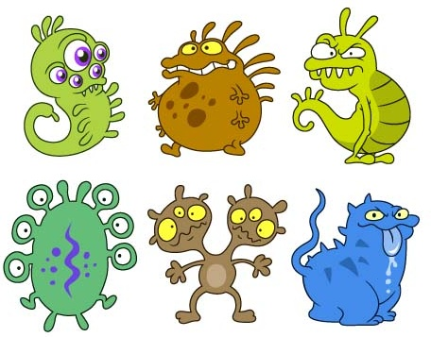
Beberapa Alasan Kita Mempelajari Virus
Virus dapat menyebabkan penyakit pada manusia
Virus terdapat dimana-mana
Virus dapat menginfeksi sel hidup (mikroba,manusia, hewan dan tumbuhan)
Virus berperan dalam perkembangan ilmu biologi
Virus dapat berguna bagi makhluk hidup lain

Slide 5
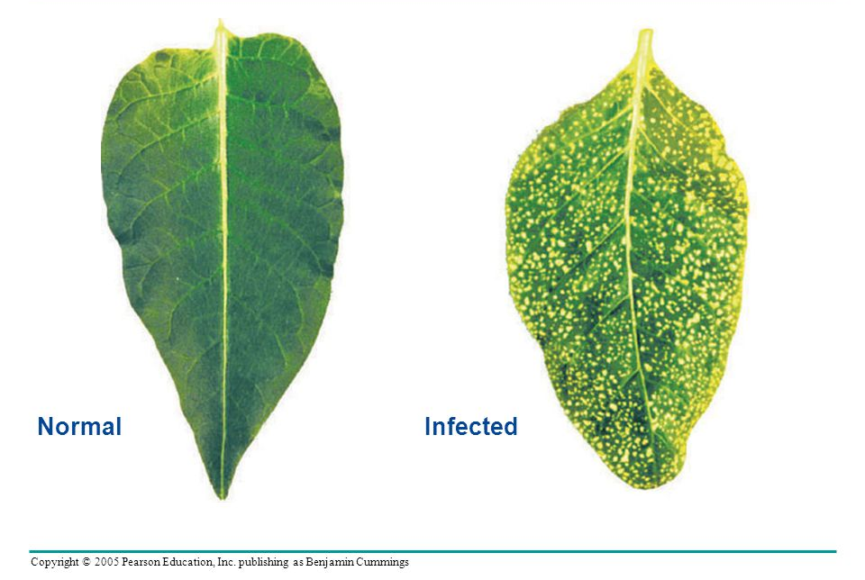
Sejarah Penemuan Virus
Diawali pada tahun 1886, Adolph Meyer menemukan bahwa cairan ekstrak dari tembakau yang terkena penyakit tobacco mosaic disease dapat menularkan penyakit yang sama ke tembakau yang sehat

Slide 6
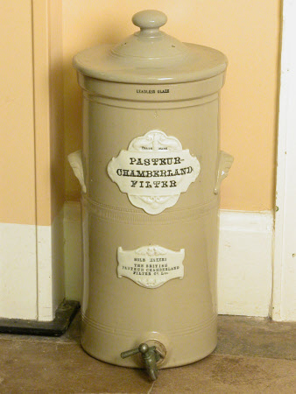
Sejarah Penemuan Virus
Pada tahun 1892, Dimitri Ivanovsky menggunakan Pasteur-Chamberland Filter untuk menyaring cairan ekstrak dari tembakau yang terkena tobacco mosaic disease
Cairan ini tetap dapat menularkan penyakit yang sama ke tembakau sehat, meskipun semua bakteri telah dibersihkan dari cairan ekstrak tersebut
Ada agen infeksius lain yang berperan dalam penularan penyakit ini
www.nationaltrustcollections.org.uk

Slide 7
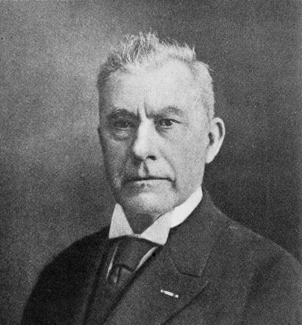
Sejarah Penemuan Virus
Pada tahun 1898, Martinus Beijerinck menyebut “virus” untuk agen infeksius yang didapatkan dari penemuan Ivanovsky

Slide 8
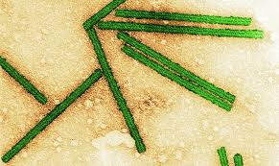
Sejarah Penemuan Virus
Penelitian-penelitian sebelumnya mengenai virus kemudian dilanjutkan dengan penemuan-penemuan baru
Kritalisasi Tobacco Mosaic Virus pada tahun 1930 oleh Wendell M. Stanley → TMV merupakan virus pertama yang berhasil dikristalisasi
Penemuan bakteriofaga oleh Félix d’Hérelle
Penemuan mikroskop elektron yang dapat digunakan untuk pengamatan virus
Tobacco Mosaic Virus

Slide 9
Sejarah Penemuan Virus

Slide 10
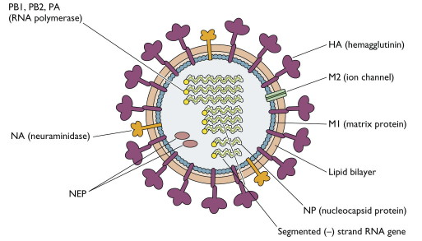
Virus
Adalah agen infeksius yang tersusun atas asam nukleat (DNA atau RNA) dan protein yang melindunginya
Bentuk infeksius dari virus adalah virion → siap mentransmisikan genom virus ke DNA inang

Slide 11
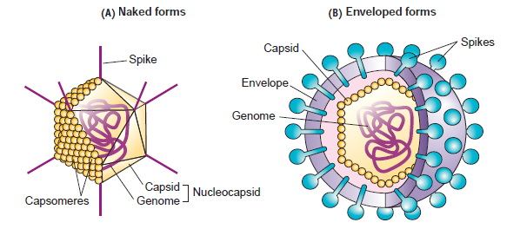
Struktur Virus
Virus hanya terdiri dari asam nukleat dan protein kapsid
Keutuhan struktur asam nukleat dan kapsid disebut nukleokapsid
Kapsid terdiri dari subunit-subunit protein yang disebut kapsomer

Slide 12
Struktur Virus
Beberapa virus memiliki selubung yang melindungi kapsid dan asam nukleat → enveloped virus
Virus yang lain tidak memiliki selubung → virus telanjang

Slide 13
Struktur Virus
Terdapat bentuk protein kapsid lain yang disebut spike
Protein ini berfungsi dalam pelekatan virus ke sel inang dan masuknya virus ke dalam sel inang

Slide 14
Struktur Virus
Genom virus berupa DNA atau RNA (jarang sekali ada virus dengan kedua jenis asam nukleat ini)
Genom dalam bentuk untai tunggal atau ganda
Dalam bentuk sirkuler atau liner, kecuali pada virus influenza yang genomnya bersegmen-segmen

Slide 15
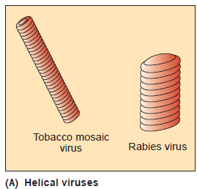
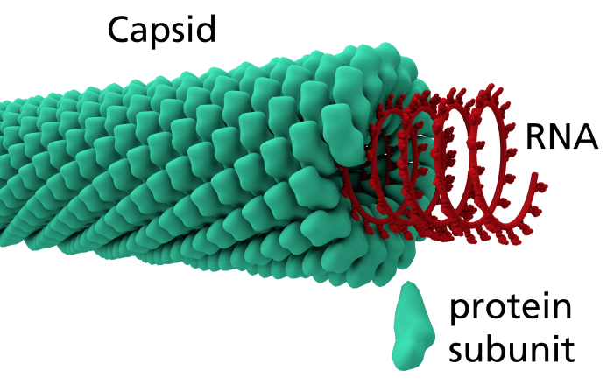
Struktur Virus
Berdasarkan bentuk nukleokapsidnya, virus dapat dibedakan menjadi:
Virus spiral (Helical viruses) : bentuk nukleokapsid seperti per/pegas, contohnya pada tobacco mosaic virus dan virus rabies

Slide 16
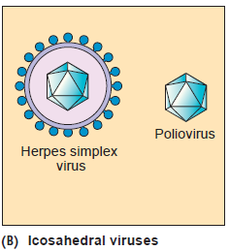
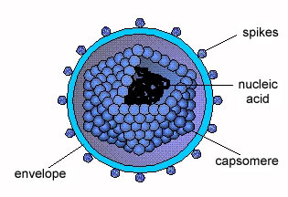
Struktur Virus
Virus ikosahedral (icosahedral virus) : kapsid tersusun dari sekitar 20 subunit subunit-subunit segitiga sama sisi, contohnya pada virus polio dan herpes

Slide 17
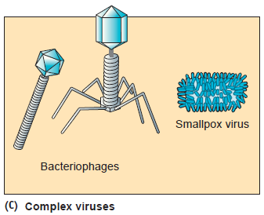
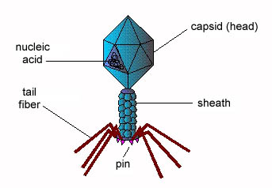
Struktur Virus
Virus komplek (complex virus) : bentuk tubuhnya merupakan kombinasi dari bentuk spiral dan ikosahedral, contohnya pada bakteriofaga dan virus cacar

Slide 18
Struktur Virus
Beberapa molekul lain :
Enzim → diperlukan untuk membentuk asam nukleat, mis. Membentuk RNA virus dari DNA inang
Protein non enzim yang penting → mis. protein primer untuk replikasi genom poliovirus
Makromolekul dari sel inang → penting untuk penyusunan DNA poliomavirus dan papillomavirus

Slide 19
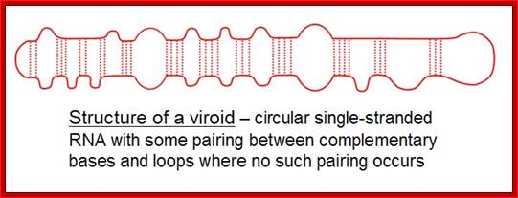
Viroid
Adalah agen infeksius yang terdiri dari asam nukleat saja (tanpa protein!!)
Genom viroid hanya sedikit sekali mengkode gen untuk ekspresi protein

Slide 20
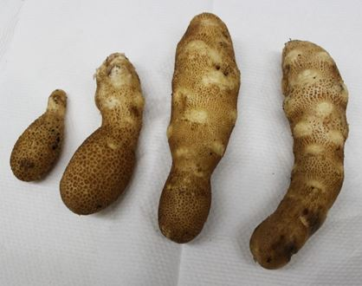
Viroid
Penemu viroid adalah Theodore O.Diener dan kawan-kawan yang meneliti penyebab penyakit potato splinder tuber (SPT)
Penyakit ini hanya bisa diobati dengan enzim pendegradasi RNA
Sampai sekarang belum diketahui secara pasti mekanisme viroid menyebabkan penyakit

Slide 21
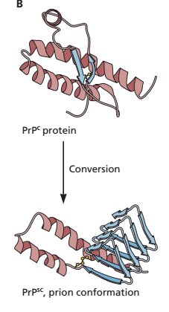
Prion
Agen infeksius berupa protein yang mengalami ketidaknormalan pelipatan
Protein ini disebut PrP^{C} yang mengalami abnormalitas menjadi PrP^{SC}
Prion ditemukan oleh Stanley Prusiner dan kawan-kawan pada tahun 1981
Prusiner mendapatkan hadiah Nobel pada tahun 1997 untuk bidang Fisiologi atau Kesehatan

Slide 22
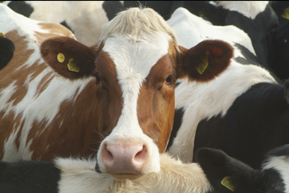
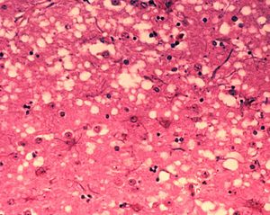
Prion
Merupakan penyebab penyakit Transmissible Spongiform Encephalitis (TSE)
Pada sapi sering disebut dengan Bovine Spongiform Encephalitis atau penyakit sapi gila
Pada kambing disebut dengan scrapie
Pada manusia sering disebut Creutzfeldt-Jacob Disease
Penyakit ini menyerang otak dan mengakibatkan disorientasi pada aktivitas individu serta kematian

Slide 23
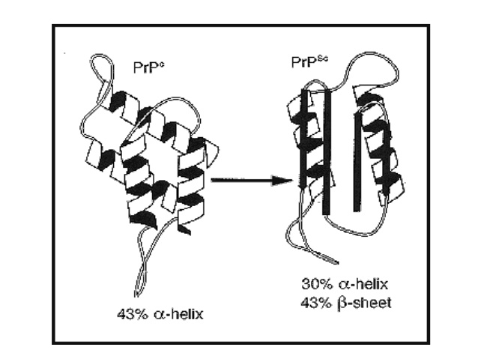
Prions
Karakteristik Prion :
Tahan terhadap digesti proteinase
Memiliki struktur β-sheet yang lebih banyak dan α-helix yang lebih sedikit dibandingkan protein normal
Memiliki inang yang spesifik
Prion dari organisme tertentu memiliki karakteristik yang unik, berbeda dari organisme lain → mis.prion dari tikus berbeda dengan prion dari hamster
Belum diketahui penyebab perubahan protein normal menjadi prion

Slide 24
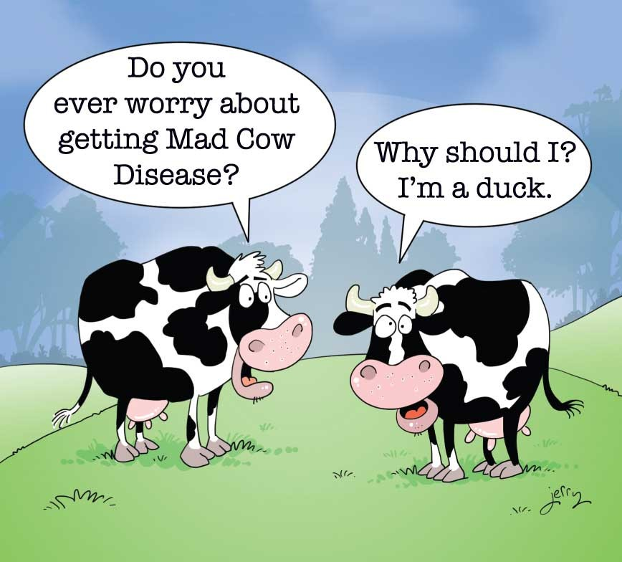
Penyakit Sapi Gila
Mengakibatkan banyak kematian hewan sapi → berdampak pada peternakan sapi
Dapat menular ke manusia apabila mengkonsumsi hewan terinfeksi
Saat ini belum diketahui cara pengobatan untuk penyakit ini

Slide 25
Pengelompokan Virus Berdasarkan Sistem Baltimore
Grup I : Virus DNA untai ganda (dsDNA virus)
Grup II : Virus DNA untai tunggal (ssDNA virus)
Grup III : Virus RNA untai ganda (dsRNA virus)
Grup IV dan V : virus RNA untai tunggal (ssRNA virus)
Grup IV : ssRNA virus-positive sense
Grup V : ssRNA virus-negative sense
Grup VI : Virus RNA untai tunggal yang bereplikasi dengan intermedier DNA
Grup VII : Virus DNA untai ganda yang bereplikasi dengan intermedier RNA untai tunggal

Slide 26
Tugas
Cari jurnal yang berisi penelitian dengan memanfaatkan struktur virus, mis. Untuk kandidat vaksin
Tuliskan garis besar penelitian tersebut → bisa dibaca di abstrak jurnal
Kumpulkan sebagai tugas tertulis dan dikumpulkan pada akhir kuliah

